Slide 1

Základní škola a mateřská škola Staré Město
Interaktivní škola pro žáka 21.století
Předmět: Zeměpis
Ročník: 7.
Tématický celek: Regiony světa – Asie
Autor prezentace: Mgr. Kamil Vilimovský

Slide 2
Zakavkazsko
Gruzie, Arménie, Ázerbajdžán

Slide 3
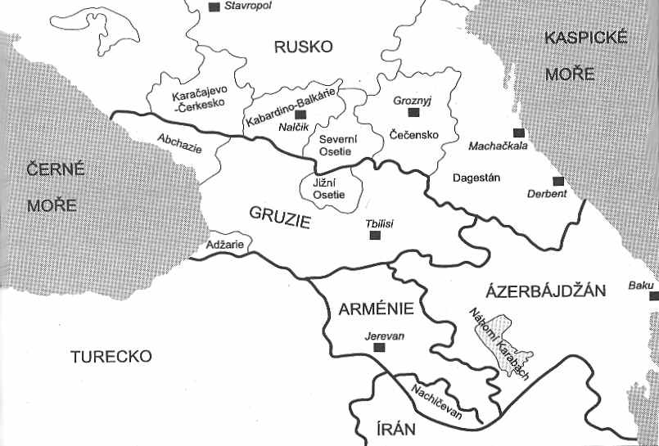

Slide 4
Politicky
Do roku 1991 součástí SSSR ( socialismus )
Gruzie – Tbilisi, republika
Arménie – Jerevan, republika
Ázerbajdžán – Baku, republika

Slide 5
Hospodářství a zajímavosti
Gruzie – vinařství, koňak, čaj, turistika – pobřeží Černého moře
Ázerbajdžán – ropa, zemní plyn, chemický průmysl, specialita kaviár – lov jeseterů
Arménie – lázeňství, vinařství, ovoce

Slide 6
Zdroje – obrázek:
http://www.rotrekl.cz/kavkaz.htm

